Slide 1
Vedlegg
Bruk av merkesystem Oslobygg.
Eksempler

Slide 2
NS-TFM - veileder
Oslobyggs byggnummer
(som regel 8 siffer)
Iht NS 3451’s Systemkodeliste
Iht NS 3457’s Komponentkodeliste
Eksempel:
+115080=3600.001.04-JVZ001%JVZ.001.008
Tilluftsvifte i et ventilasjonssystem

Slide 3
=2310.001 BÆRENDE YTTERVEGGER
=2350.001 UTVENDIG KLEDNING OG OVERFLATE
=2310.001%AVA.001.001 Bærende bindingsverksvegg m/innvendig gips
=2310.001%AVA.002.001 Bærende bindingsverksvegg m/innvendig spon og gips
Bestanddeler i yttervegg:
%AOB.001.002 36mm lekt
%BCZ.001.001 Vindsperre
%BIA.001.003 Isolasjon – mineralull 10cm
%AFD.001.005 Stender
%BBZ.001.001 Dampsperre
%AOB.002.003 Påforing
%APZ.001.002 12,5 mm gipsplate
%APZ.002.001 12,5 mm sponplate
%BCZ.001.001 Vindsperre
%BCZ.001.001 Vindsperre
%AFD.001.005 Stender
%AFD.001.005 Stender
%BIA.001.003 Isolasjon, 10 cm
%BIA.001.003 Isolasjon, 10 cm
%AOB.002.003 Påforing
%AOB.002.003 Påforing
%APZ.001.002 Gipsplate
%APZ.002.001 Sponplate
%BBZ.001.001 Dampsperre
%APZ.001.002 Gipsplate
%BBZ.001.001 Dampsperre
%AOB.001.002 Utlekting
%AOB.001.002 Utlekting
Ytterkledning =2350.001%EBA.001.002 (19mm trepanel)
Ytterkledning =2350.001%EBA.001.002 (19mm trepanel)

Slide 4
=2310.001 BÆRENDE YTTERVEGGER
=2350.001 UTVENDIG KLEDNING OG OVERFLATE
=2310.001-AVA.003.001 Bærende betongvegg, utvendig isolert
Bestanddeler i yttervegg:
%AVA.005.002 Betongvegg, 25cm
%BIA.001.003 Isolasjon, mineralull 20 cm
%BIA.001.003 Isolasjon (Mineralull, 20 cm)
%AVA.005.002 Betongvegg (25 cm)
Ytterkledning =2350.001%AOC.001.001 Tegl

Slide 5
=2320.001 IKKE-BÆRENDE YTTERVEGGER
=2320.001%AVC.001.002 Ikke-bærende bindingsverksvegg
Bestanddeler i yttervegg:
%AOB.001.002 36mm lekt
%BCZ.001.001 Vindsperre
%BIA.001.001 Isolasjon, mineralull 5 cm
%BIA.001.003 Isolasjon, mineralull 10 cm
%AFD.001.005 Stender
%BBZ.001.001 Dampsperre
%AOB.002.003 Påforing
%APZ.001.002 12,5 mm gipsplate
%BCZ.001.001 Vindsperre
%AFD.001.005 Stender
%BIA.001.003 Isolasjon
%BIA.001.001 Isolasjon
%AOB.002.003 Påforing
%APZ.001.002 Gipsplate
%BBZ.001.001 Dampsperre
%AOB.001.002 Utlekting
Ytterkledning =2350.001%EBA.001.002 (19mm trepanel)

Slide 6
=2340.001 VINDUER (I yttervegg)
Vinduer, dører og porter hvert sitt systemløpenummer
Brannport, branngardiner eget systemløpenummer
Vindu med treramme
Vindu med treramme
Vindu med aluminiumsramme
=2340.001
-DVZ001
%DVZ.001.002
=2340.001
-DVZ002
%DVZ.001.002
=2340.001
-DVZ003
%DVZ.002.002
=2340.001
-DVZ004
%DVZ.001.003
=2340.001
-DVZ005
%DVZ.001.003
=2340.001
-DVZ006
%DVZ.003.002
=2340.001
-DVZ007
%DVZ.003.002

Slide 7
=2340.002 DØRER (I yttervegg)
Vinduer, dører og porter hvert sitt systemløpenummer
Brannport, branngardiner eget systemløpenummer
Enfløyet
aluminiumsdør
Enfløyet
aluminiumsdør
med glassfelt
Enfløyet
ståldør
=2340.002
-DUZ001
%DUZ.001.002
=2340.002
-DUZ002
%DUZ.001.002
=2340.002
-DUZ003
%DUZ.001.001
=2340.002
-DUZ004
%DUZ.002.002
=2340.002
-DUZ005
%DUZ.002.002
=2340.002
-DUZ006
%DUZ.003.002
=2340.002
-DUZ007
%DUZ.003.002

Slide 8
=2340.003 PORTER (I yttervegg)
Vinduer, dører og porter hvert sitt systemløpenummer
Brannport, branngardiner eget systemløpenummer
Leddheiseport
Rulleport
Slagport
Vippeport
Brannport
=2340.003
-DPZ001
%DPZ.001.002
=2340.003
-DPZ002
%DPZ.002.002
=2340.003
-DPZ003
%DPZ.003.002
=2340.003
-DPZ004
%DPZ.004.002
=2340.005
-DBZ001
%DBZ.002.002

Slide 9
=2410.001 BÆRENDE INNERVEGGER
=2410.001%AVB.001.001 Bærende innervegg av lettbetongblokker
Bestanddeler i innervegg:
%AOC.001.003 250mm lecablokk
%BAA.001.001 fugearmering
%BPZ.001.001 grovpuss
%BPZ.002.001 finpuss
%AOC.001.003 Lecablokk
%BPZ.001.001 Grovpuss
%BAA.001.001 Fugearmering
%BPZ.002.001 Finpuss

Slide 10
=2420.001 IKKE-BÆRENDE INNERVEGGER
Bestanddeler i innervegg:
%APZ.001.002 12,5 mm gipsplate
%AFE.001.001 Stålstender
%BIA.001.003 10cm mineralull
Bestanddeler i innervegg:
%APZ.001.002 12,5 mm gipsplate
%APZ.002.001 12 mm sponplate
%AFE.001.001 Stålstender
%BIA.001.003 10cm mineralull
=2420.001%AVD.001.001 Ikke-bærende bindingsverksvegg med gips
=2420.001%AVD.002.001 Ikke-bærende bindingsverksvegg med gips og spon
%BIA.001.003 Isolasjon
%BIA.001.003 Isolasjon
%AFE.001.001 Stålstender
%AFE.001.001 Stålstender
%APZ.001.002 Gipsplate
%APZ.002.001 Sponplate
%APZ.001.002 Gipsplate

Slide 11
=2430.001 SYSTEMVEGGER, GLASSFELT (Innvendig)
Bestanddeler i systemvegg:
=2430.001%DIZ.005.002 Glassdør
=2430.001%DVZ.002.001 Glassfelt
=2430.001%DVZ.002.002 Glassfelt
=2430.001%DVZ.001.001 Tettfelt
=2430.001%DVZ.001.002 Tettfelt
Bestanddeler i systemvegg:
=2430.001%DIZ.005.002 Glassdør
=2430.001%DVZ.002.002 Glassfelt
=2430.001%DVZ.001.001 Tettfelt
=2430.001%DVZ.001.003 Tettfelt
=2430.001%AVD.003.001 Systemvegg 270cm, 2 glassfelt, tettfelt og dør
=2430.001%AVD.003.002 Systemvegg 300 cm, 2 glassfelt, tettfelt og dør
%DVZ.001.003 Tettfelt
%DVZ.001.003 Tettfelt
%DVZ.002.002 Glassfelt
%DVZ.002.002 Glassfelt
%DVZ.002.001 Glassfelt
%DVZ.002.002 Glassfelt
%DIZ.005.002 Glassdør
%DIZ.005.002 Glassdør
%DVZ.001.001 Tettfelt
%DVZ.001.001 Tettfelt

Slide 12
=2440.002 DØRER (Innvendig)
Kompaktdør,
enfløyet
Kompaktdør, tofløyet
med glassfelt
Aluminiumsdør, enfløyet
=2440.002
-DIZ001
%DIZ.001.002
=2440.002
-DIZ002
%DIZ.001.002
=2440.002
-DIZ003
%DIZ.001.001
=2440.002
-DIZ004
%DIZ.002.005
=2440.002
-DIZ005
%DIZ.003.002
=2440.002
-DIZ006
%DIZ.003.002

Slide 13
=2440.003 DØRER MED BRANNMOTSTAND (Innvendig)
Tredør med brannmotstand,
30 min., enfløyet
Tredør med brannmotstand,
60 min., enfløyet
Ståldør med brannmotstand, 60 min., enfløyet
10x21M
10x21M
8x21M
10x21M
8x21M
10x21M
10x21M
=2440.003
-DBZ001
%DBZ.001.012
=2440.003
-DBZ002
%DBZ.001.012
=2440.003
-DBZ003
%DBZ.001.011
=2440.003
-DBZ004
%DBZ.001.022
=2440.003
-DBZ005
%DBZ.001.021
=2440.003
-DBZ006
%DBZ.002.022
=2440.003
-DBZ007
%DBZ.002.022

Slide 14
=2460.001 KLEDNING OG OVERFLATE
=2550.001 GULVOVERFLATE
Bestanddeler overflater:
=2460.001%BFZ.001.001 Fugemasse type x
=2460.001%EBA.001.001 Fliser type x
=2460.001%CMZ.001.001 Lim type x
=2550.001%EBA.002.001 Fliser type y
=2550.001%BFZ.002.001 Fugemasse type y
=2550.001%CMZ.002.001 Lim type y
Bestanddeler overflater:
=2460.001%EBA.101.001 Panel type x
=2460.001%ECZ.001.001 Maling farge x
=2460.001%ECZ.002.001 Lakk type x
=2550.001%EBB.001.001 Banebelegg type x
=2550.001%CMZ.005.001 Lim type z
=2460.001%EBA.001.001 Fliser type x
=2460.001%BFZ.001.001 Fugemasse type x
=2460.001%CMZ.001.001 Lim type x
=2460.001%ECZ.001.001 Maling farge x
=2550.001%EBA.002.001 Fliser type y
=2460.001%EBA.101.001 Panel type x
=2550.001%BFZ.002.001 Fugemassetype y
=2550.001%EBB.001.001 Banebelegg type x
=2550.001%CMZ.002.001 Lim type y
=2460.001%ECZ.002.001 Lakk type x
=2550.001%CMZ.005.001 Lim type z

Slide 15
=2160.001 DIREKTE FUNDAMENTERING
=2220.001 SØYLER
=2510.001 FRITTBÆRENDE DEKKE
=2510.001%ADA.001.001 Betongdekke
=2220.001-ASA001%ASA.001.001 Betongsøyle
=2160.001-AHE001%AHE.001.001 Punktfundament, betong

Slide 16
=2520.001 GULV PÅ GRUNN
=2520.001%BBZ.001.001 Radonmembran
=2520.001%AOA.001.001 Påstøp, betong
=2520.001%BBZ.002.001 Plastfolie
=2520.001%BIA.001.001 Isolasjon
=2520.001%VBZ.001.001 Bærelag 11-22 mm pukk

Slide 17
=2560.001 FASTE HIMLINGER
OG OVERFLATEBEHANDLING
2570.001 SYSTEMHIMLINGER
Bestanddeler overflater:
=2460.001%ECZ.001.002 Maling farge y
=2560.001%ECZ.001.002 Maling farge y
Bestanddeler overflater:
=2460.001%ECZ.001.003 Maling farge z
=2570.001%EHB.001.001 Systemhimling type A
=2560.001%ECZ.001.002 Maling farge y
=2570.001%EHB.001.001 Systemhimling, type A
=2460.001%ECZ.001.002 Maling farge y
=2460.001%ECZ.001.003 Maling farge z

Slide 18
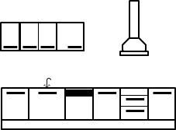
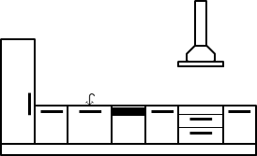
=2730 SYSTEMER FOR KJØKKENINNREDNING
=2730.001
KJØKKENINNREDNING I 1. ETG.
=2730.002
KJØKKENINNREDNING I 5. ETG.
Benkeskap 60 cm, =2730.001-FSA001%FSA.001.002
Benkeskap for vask, 80 cm, =2730.001-FSA002%FSA.001.003
Oppvaskmaskin 60 cm, =2730.001-GVA001%GVA.001.001
Benkeskap 60 cm, =2730.001-FSA003%FSA.001.002
Skuffeseksjon for koketopp 80 cm, =2730.001-FSA004%FSA.002.001
Benkeskap 60 cm, =2730.001-FSA005%FSA.001.002
Sokkel 20 cm, =2730.001-CRD001%CRD.001.001
Benkeplate, =2730.001-FBC001%FBC.001.001
Overskap 40 cm, =2730.001-FSA006%FSA.003.001
Overskap 80 cm, =2730.001-FSA007%FSA.003.003
Overskap 60 cm, =2730.001-FSA008%FSA.003.002
Kjøkkenhette 80cm, =2730.001-FAD001%FAD.001.001
Kjøkkenkum, enkel, =2730.001-NYZ001%NYZ.001.001
Høyskap 60 cm, =2730.002-FSA001%FSA.004.002
Benkeskap 60 cm, =2730.002-FSA002%FSA.001.002
Benkeskap for vask 80 cm, =2730.002-FSA003%FSA.001.003
Oppvaskmaskin 60 cm, =2730.002-GVA001%GVA.001.001
Benkeskap 60 cm, =2730.002-FSA004%FSA.001.002
Skuffeseksjon for koketopp 80 cm, =2730.002-FSA005%FSA.002.002
Benkeskap 60 cm, =2730.002-FSA006%FSA.001.002
Sokkel 20 cm, =2730.002-CRD001%CRD.001.002
Benkeplate, =2730.002-FBC001%FBC.001.100
Kjøkkenhette 80cm, =2730.002-FAD001%FAD.001.002
Kjøkkenkum, dobbel, =2730.002-NYZ001%NYZ.001.002

Slide 19
=3200.001 - .002/.003/.004 VARMESYSTEM
=3200.001
-RTD001
%RTD.001.001
=3200.002 VENTILASJONSKURS
Til =3600.001/.002
=3200.003 RADIATORKURS NORD
=3200.004 RADIATORKURS SYD
=3200.003.04
-RTB001
%RTB.001.001
=3200.003.05
-RTB001
%RTB.001.001
=3200.004.05
-RTB001
%RTB.001.001
=3200.002.04
-RTB001
%RTB.001.001
=3200.004.04
-RTB001
%RTB.001.001
FELLES
UTEFØLER
=3200.002.05
-RTB001
%RTB.001.001
=3200.003.04
-SMA002
%SMA.001.002
=3200.004.04
-SMA002
%SMA.001.002
=3200.003.05
-SVZ001
%SVZ.001.002
=3200.004.05
-SVZ001
%SVZ.001.002
Systemgrenser (hoved) angis med stiplet linje på skjema.
TFM-nummeret er vist med alle siffer (ikke lokasjon). I praksis kan det på skjemaer (og tegninger) være tilstrekkelig med deler av nummeret, dvs. det som er nødvendig for å gjøre nummeret entydig. Se eksempel ventilasjon.
=3200.003.04
-JPA001
%JPA.001.002
=3200.004.04
-JPA001
%JPA.001.002
=3200.003.04
-SBB001
%SBB.001.001
=3200.004.04
-SBB001
%SBB.001.001
=3200.002.04
-SMA001
%SMA.001.002
=3200.002.05
-SVZ001
%SVZ.001.002
=3200.003.04
-SMA001
%SMA.001.002
=3200.003.05
-SVZ002
%SVZ.001.002
=3200.004.04
-SMA001
%SMA.001.002
=3200.004.05
-SVZ002
%SVZ.001.002
=3200.001.04
-JPA001
%JPA.001.001
=7830.xxx Fjernvarme
=3200.001.04
-SMA001
%SMA.001.001
=3200.001.04
-RTB001
%RTB.001.001
Merkes av energileverandør
=3200.001.04
-JPA002
%JPA.001.001
=3200.001 HOVEDKURS
=3200.001.05
-SVZ001
%SVZ.001.001
=3200.001.05
-RTB001
%RTB.001.001

Slide 20
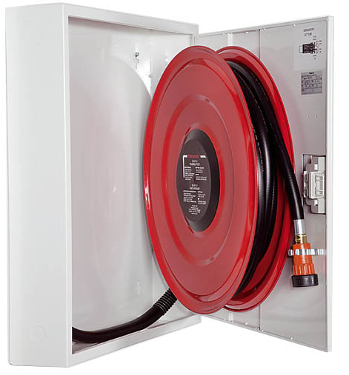
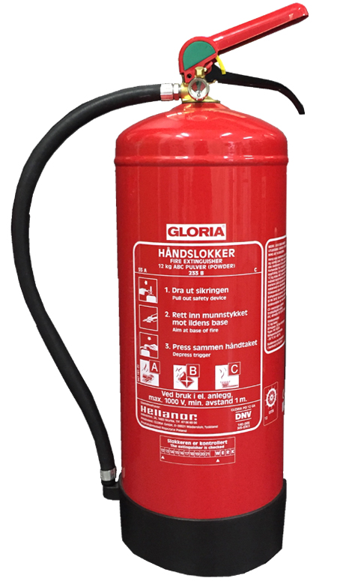
=3310.001 INSTALLASJON FOR MANUELL BRANNSLOKKING MED VANN
=3370.001 INSTALLASJON FOR BRANNSLOKKING MED HÅNDSLUKKER
=3310.001-UOB001
%UOB.001.001
=3310.001-UOB002
%UOB.001.001
=3370.001-NZZ001
%NZZ.001.001
=3370.001-NZZ002
%NZZ.001.001
Rørføring frem til skap: =3310.001-KRA001%KRA001.001
Rørføring for slokkevann for brannvesenet skal ha annet systemløpenummer.

Slide 21
=3320.00x INSTALLASJON FOR BRANNSLOKKING MED SPRINKLER
Sprinkler vestfløy =3320.002
Glykolanlegg loft =3320.003
Overvåket ventil
Ikke overvåket ventil
=3320.003-RQB001
%RQB.001.001
=3320.003%KRA.008.005
=3320.003
-QVZ001
%QVZ.001.001
=3320.001%KRA.008.005
=3320.003
-SGB002
%SGB.001.003
=3320.002
-QPC002
%QPC.001.001
=3320.003
-SMA001
%SMA.001.006
=3320.003
-SGB001
%SGB.001.002
=3320.002-QPC001
%QPC.001.001
=3320.003
-NTA001
%NTA.001.001
=3320.003
-JPA001
%JPA.002.001
=3320.002
-SMA005
%SMA.001.002
=3320.002-SMA004
%SMA.001.002
=3320.003
-NUB001
%NUB.001.001
=3320.003
-SMA002
%SMA.001.007
=3320.002-SMA006
%SMA.001.002
avløp
=3320.002-SJA001
%SJA.001.001
Til avløp
=3320.002-SMA003
%SMA.001.004
=3320.001-QPC001
%QPC.001.001
P
Til system =3320.004
(med egen sprinkelventil)
=3320.001-RFB001
%RFB.001.001
=3320.001-SMA003
%SMA.001.001
=3320.001-SMA001
%SMA.001.003
=3320.001-SMA002
%SMA.001.003
=3320.001-MVZ001
%MVZ.001.001
=3320.001-SGB001
%SGB.001.001
Til overvann
Hovedsystem sprinkler =3320.001

Slide 22
=3600.001 LUFTBEHANDLING
Felles uteføler
KOMPONENTTYPE
(tabell som viser sammenheng mellom forekomst og type)
Der komponenttypen er entydig, som f.eks. for vifter og pumper er det ikke nødvendig å angi komponenttype i denne lista.
%KAA.001.001: .04 og .05-KAA001, -KAA002
%QDA.001.001: .04 og .05–QDA001
%RDA.001.001: .04 og .05–RDA001
%RFA.001.001: .04 og .05–RFA001
%RPA001.001: .04 og .05-RPA001
%RTA.001.001:
.04-RTA001, -RTA002
.05-RTA001, -RTA002
%RTB.001.001:
.04-RTB001, -RTB003, -RTB004, -RTB005, -RTB0006
.05-RTB001, -RTB002, -RTB003, -RTB004
%SMA.001.001:
.04-SMA001, -SMA002, -SMA003, -SMA004, -SMA005
.05-SMA001, -SMA002, -SMA003, -SMA004, -SMA005
%SMA.001.002: .05-SMA006 (ventiler av annet fabrikat enn resten)
%SSB.001.001: .04 og .05-SSB001, -SSB002
%SVZ.001.001: .04-SVZ001, -SVZ002, -SVZ003
=3200.001
-RTD001
%RTD.001.001
.05-SSB002
.02-MRC001
%MRC.001.001
.05-SSB001
.05-RTA002
.05-KAA002
.05-MFZ001
.05-RPA001
.05-RTA001
.05-RDA001
.05-LXZ001
.05-JVZ001
.04-RTB001
.05-RFA001
.02-QLB001
%QLB.001.002
.05-SMA006
.05-QLB001
.05-KAA001
.04-SVZ003
.05-QDA001
.04-QVZ001
.05-SBB001
.04-NTA001
.05-JPA001
.04-QDA001
.04-RPB001
.05-SMA005
.01-MRB001
%MRB.001.001
.04-SSB001
.04-RTA001
.04-LKA001
.04-RPA001
.04-RTA002
.04-RDA001
.04-SMA005
.04-JVZ001
.04-LVA001
.04-LXZ001
.05-RTB001
.04-RTB004
.05-RTB003
.04-RFA001
.04-RTB006
.01-QLB001
%QLB001.001
.04-MFZ001
.04-SMA001
.04-SMA004
.04-QLB001
.04-KAA001
.05-SMA001
.05-SMA003
.04-JPA001
.04-JPA002
.04-SBB001
.04-SBB002
.05-SMA002
.05-SMA004
.04-SMA003
.04-SVZ001
.04-SMA002
.04-SVZ002
.05-RTB002
.05-RTB004
.04-RTB003
.04-RTB005
Systemgrense (hoved) angis med stiplet strek
=3200.002
=3700.002

Slide 23
=3200.003 VARMESYSTEM OG =3600.001 LUFTBEHANDLING
=3200.003.04%SBB.001.001
=3200.003.04%SBB.001.001
=3200.003.04%SBB.001.001
=3200.003.04%SBB.001.002
=3200.003.04%SBB.001.002
=3200.003.04%SBB.001.002
TFM-nummeret er vist med forskjellig antall karakterer. I praksis kan det på skjemaer og tegninger være tilstrekkelig med deler av nummeret, dvs. det som er nødvendig for å gjøre nummeret entydig. Se også eksempel for ventilasjon.
=3200.003%LHA.001.001
=3200.003%LHA.001.001
=3200.003%LHA.001.001
=3200.003%LHA.001.002
=3200.003%LHA.001.002
=3200.003%LHA.001.002
=3200.003.04
-KAB002
=3200.003.04
-KAB003
=3200.003.04
-KAB004
=3200.003.04
-KAB005
=3200.003.04
-KAB006
=3200.003.04
-KAB001
%KAB.001.001
=3600.001.04-STA001
%STA.001.001
=3600.001.04
-STA002
%STA.001.001
=3600.001.04
-SQZ003
%SQZ.002.001
=3600.001.04
-SQZ004
%SQZ.002.001
=3600.001.04
-SQZ005
%SQZ.002.001
Dette er et kombinert produkt med VAV og tilluftsventil. Det skal prosjekteres med egne objekter for spjeld og tilluftsventil dersom Fabrikat/typebetegnelse ikke allerede er valgt.
=3600.001.04
-SQZ002
%SQZ.001.001
=3600.001.05
-SQZ003
%SQZ.001.003
=3600.001.05-SQZ001 %SQZ.001.002
=3600.001.05
%SFZ.001.001
=3600.001.05-SQZ002 %SQZ.001.001
=3600.001.05
%SFZ.001.002
=3600.002.05
-FAE001
%FAE.001.001
=3600.001.05
%SFZ.001.001
=3600.001.05
%SFZ.001.001
=3600.001.05
%SFZ.001.001
=3600.001.04
-SQZ006
%SQZ.002.001
=3600.001.04
-SQZ007
%SQZ.002.001
=3600.001.04
-SQZ008
%SQZ.002.001
=3600.001.04
-SQZ001
%SQZ.001.002
=3600.001.04
-STA003
=3600.001.04
-STA004
=3600.001.04
-STA005

Slide 24
=4110.XXX SYSTEMER FOR KABELFØRING
=4110.001 Kabelbro (stige)
NB! Kabelbroer og kabelkanaler merkes normalt kun med typenummer, ikke forekomst.
=4110.001 Kabelbro (renne)
=4110.001 Installasjonskanal
=4110.002 Grenstav
=4110.001%KKC.001.001
=4110.001%CRB.002.001
=4110.001%CRB.001.001
=4110.001%CRB.001.002
=4330.001
=4110.001
%CRB.001.001
=4110.002%KKE.001.001
=4110.002%KKE.001.001
=4110.001%KKC.001.001

Slide 25
=43xx LAVSPENT FORSYNING
APPARATSKAP FOR HEIS
=4330.003
=4340.002
=6210.001
-FSC001
=4330.006
UNDERFORDELING
FORDELING FOR DRIFT
UNDERFORDELING
NB!
For fysisk merking av kabler medtas ikke type kabel
RESERVEKRAFTAGGREGAT
=4330.002
=4610.001
=4330.005
M
UNDERFORDELING
UNDERFORDELING
=4320.001.004-KWA001%KWA.003.015
=4610.001-FSC001
=4620.001
G
UPS (NBB og NBC)
=4330.001
=4330.004
UNDERFORDELING
UNDERFORDELING
=4320.001.007-KWA001%KWA.002.010
=4610.001.001
-KWA001%KWA.003.019
=4320.001.005-KWA001%KWA.003.011
=4620.001.001
-KWA001%KWA.003.015
=4320.001.008
-KWA001%KWA.003.015
=4320.001.002-KWA001%KWA.003.016
=4320.001.001-KWA001%KWA.003.015
HOVEDFORDELING
=4320.001.001-KWA002%KWA.003.015
=4320.001
=4340.001
=4320.001.003-KWA001%KWA.003.012
FORDELING FOR DRIFT
=4310.001-KSF001%KSF.001.001

Slide 26
=4330.003 ELKRAFTFORDELING FOR ALMINNELIG BRUK
=4330.003.150
%UEA.001.002
=4330.003.155
%UEA.001.002
=4330.003.025%UPA.001.004
=4330.003.150%-KWA.002.002
NB!
For fysisk merking av kabler, uttak, brytere etc. medtas ikke type.
=4330.003.155%KWA.002.002
=4330.003.201%UEA.020.004
=4330.003.025%UPA.001.004
=4330.003
(=4320.001-XFZ001)
=4330.003.025
%UEA.001.001
=4330.003.025
%XSA001.001
=4330.003.025%KWA.002.002
=4330.003.201%KWA.001.031

Slide 27
=4330.003 ELKRAFTFORDELING FOR ALMINNELIG BRUK
=5640.001 BUSS-SYSTEM
NB!
For fysisk merking av kabler og utstyr medtas ikke type.
=5640.001-RBA001
%RBA.001.001
=5640.001-RBA002
%RBA.001.001
=4330.003.025
-UPA002
%UPA.001.004
=4330.003.025
%UEA.001.002
=4330.003.025
-UPA004
%UPA.001.004
=433.003.025
%UEA.001.002
=4330.003.025
-UPA001
%UPA.001.004
=4330.003.025
%KWA.002.002
=4330.003.025
-UPA003
%UPA.001.004
=5640.001.001%KXZ.001.001
=5640.002.001%KXZ.001.005

Slide 28
=4330.003 ELKRAFTFORDELING FOR ALMINNELIG BRUK
=5640.001 BUSS-SYSTEM
NB!
For fysisk merking av kabler og utstyr medtas ikke type.
-UPA003
-UPA006
-UPA009
-UPA012
=4330.003.028
%UEA.001.002
=4330.003.028
%UEA.001.002
=4330.003.028
%UEA.001.002
=4330.003.028
%UEA.001.002
-UPA002
=5640.002-RBA001
%RBA.001.001
=4330.003.028
%KWA.002.002
-UPA005
-UPA008
-UPA011
=4330.003.028
%UEA.001.002
=4330.003.028
%UEA.001.002
=4330.003.028
%UEA.001.002
=5640.001-XSA001
%XSA.001.001
=4330.003.028
%UEA.001.002
-UPA001
-UPA004
-UPA007
-UPA010
=5640.002.001
%KXZ.001.005
=5640.001.001%KXZ.001.001

Slide 29
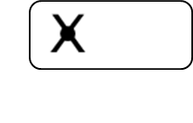
=4430.001 NØDLYSSYSTEMER
Sentralisert nødlyssystem
Desentralisert nødlyssystem
=4430.001.001
-UNA003
%UNA.001.001
=4430.001.002
-UNA003
%UNA.001.001
=4430.001.001
-UNA002
%UNA.001.001
=4430.001.002
-UNA002
%UNA.001.001
=4430.001.040
-UNB001
%UNB.001.001
=4430.001.040
-UNB002
%UNB.001.001
=4330.003.040%KWA.001.001
=4430.001.001
-UNC001
%UNC.001.001
=4430.001.002
-UNC001
%UNC.001.001
=4430.001.040
-UND001
%UND.001.001
=4430.001.001%KXZ.001.001
=4430.001.040
-UND002
%UND.001.001
=4430.001.001
-UNA001
%UNA.001.001
=4430.001.002
-UNA001
%UNA.001.001
=4430.001.001
%KWA.001.001
=4430.001.002
%KWA.001.001
NB!
For fysisk merking av kabler og utstyr medtas ikke type.
Nødlyssentral
=4430.001

Slide 30
=5140.001 INNTAK EKOM
=5202.XXX INTEGRERT KOMMUNIKASJON SPESIELT FOR VIRKSOMHETEN
=5290.001 SPREDENETT FOR EIENDOMSDRIFT
Inntak
=5140.001
=5140.001.001%KYZ.001.001
=5140.001.002%KYZ.001.001
Leietakers nett
=5202.001
=5202.001.002%KYZ.001.001
=5202.001.001%KYZ.001.001
Leietakers nett
=5202.002
Rack 1. etg.
Leietakers nett
=5202.003
Rack 2. etg.
Oslobygg-nett
=5290.001

Slide 31
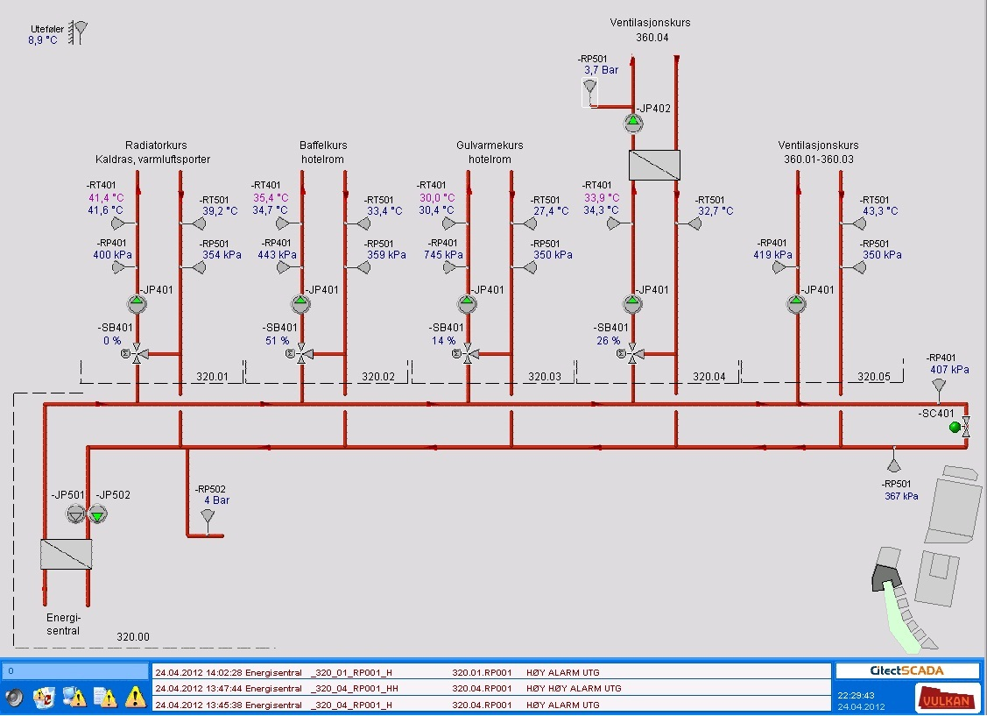
=5290.001 SPREDENETT FOR EIENDOMSDRIFT
=5290.001.001
%UDA.001.001
19"
=5290.001
=5290.001.001%KXZ.001.001
=5290.001.005
=5290.001.006
%UDA.001.002
OVERGANG BUS/IP
=5290.001.005%KXZ.001.001
=5640.001
=5640.001.001%KXZ.001.001
-0UZ001
=5290.001.006%KXZ.001.001
=5290.001.002
%UDA.001.001
=5290.001.003
%UDA.001.001
=5290.001.004
%UDA.001.001
=5290.001.002%KXZ.001.001
NB!
For fysisk merking av kabler, uttak etc. medtas ikke type.
=5290.001.003%KXZ.001.001
=5290.001.004%KXZ.001.001
=5620.001
=5620.002
=5620.003
-0UZ001
-0UZ001
-0UZ001
UNDERSENTRAL
UNDERSENTRAL
UNDERSENTRAL

Slide 32
=5420.001 BRANNALARM OG =5540.001 TALEVARSLING
=5420.001.001
-RZA003
%RZA.001.001
01.004
=5420.001.002
-RZA003
%RZA.001.001
02.004
Brannalarmdetektorene merkes fysisk med:
Systemforekomst-ID
Komponenttype-ID
Sløyfe/detektornr.
Eks.:
=5420.001.002
%RZA.001.001
02.001
=5540.001.001
-UHZ004
%UHZ.001.001
=5549.001.002
-UHZ004
%UHZ.001.001
=5420.001.001
-RZA002
%RZA.001.001
01.003
=5420.001.002
-RZA002
%RZA.001.001
02.003
=5540.001.001
-UHZ003
%UHZ.002.001
=5540.001.002
-UHZ003
%UHZ.001.001
=5540.001.001
-UHZ002
%UHZ.001.001
=5540.001.002
-UHZ002
%UHZ.002.001
=5420.001.001
-XSE001
%XSE.001.001
01.002
=5420.001.002
-XSE001
%XSE.001.001
02.002
=5540.001.001
-UHZ001
%UHZ.001.001
=5540.001.002
-UHZ001
%UHZ.001.001
=5420.001.002%KWB.001.01
=5420.001.001%KWB.001.01
=5420.001.001
-RZA001
%RZA.001.001
01.001
=5420.001.002
-RZA001
%RZA.001.001
02.001
=5540.001.001
%KWB.002.001
=5540.001.002
%KWB.002.001
=5420.001
=5420.001.003%KXZ.001.001
=5540.001
Brannalarmsentral
Sentral for talevarsling

Slide 33
=5430.001 ADGANGSKONTROLL
=5430.001.001
-KZ001%RKZ.001.001
=5430.001.001
-KZ002%RKZ.001.001
=5430.001.002
-KZ001%RKZ.001.001
=5430.001.002
-KZ002%RKZ.001.001
=5430.001.001
-GLZ001%GLZ.001.001
=5430.001.001
-GLZ002%GLZ.001.001
=5430.001.001
-XSF003%XSF.002.024
=5430.001.001
-XSF001%XSF.002.024
=5430.001.001
-XSF004%XSF.010.001
=5430.001.002
-GLZ002%GLZ.001.001
=5430.001.001
-XSF002%XSF.010.001
=5430.001.002
-GLZ001%GLZ.001.001
=5430.001.002
-XSF003%XSF.002.024
=5430.001.002
-XSF001%XSF.002.024
=5430.001.001
-RGZ002%RGZ.001.001
=5430.001.002
-XSF002%XSF.010.001
=5430.001.002
-XSF004%XSF.010.001
=5430.001.001
-RGZ001%RGZ.001.001
=5430.001.002
-RGZ001%RGZ.001.001
=5430.001.002
-RGZ002%RGZ.001.001
=5430.001.001
-OUG001%OUG.001.001
=5430.001.002
-OUG001%OUG.001.001
KOMPONENT TYPER
KORTLESER
%RKZ.001.001
DØRÅPNER
%XSF.002.024
=5430.001
-OSA001
EL. SLUTTSTYKKE
%GLZ.001.001
MIKROBRYTER
%XSF.010.001
MAGNETKONTAKT
%RGZ.001.001
=5430.001.001-OUG001
UNDERSENTRAL
%OUG.001.001

Slide 34
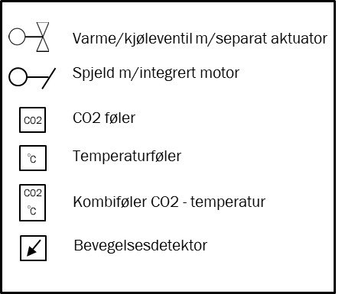
=5640.001 BUS SYSTEM
ROM 1
=3200.001.04
%SBB.001.001
(VENTIL)
=3700.001.04
%SBB.001.001
=5640.001.001
-RYA001
%RYA.001.001
=5640.001.001
-RBA001
%RBA.001.001
=3600.001.04
-SQZ001
%SQZ.001.001
=3600.001.05
-SQZ001
%SQZ.001.001
=5640.001.001
-RTC001
%RTC.001.001
=3200.001.001
-KAA001
%KAA.001.001 (AKTUATOR)
=3700.001.001
-KAA002
%KAA.001.001
=5640.001
=3200.001.001
-KAA005
%KAA.001.001
=5640.001.001
%KXZ.001.001
=3200.001.001
-KAA003
%KAA.001.001
=3700.001.001
-KAA004
%KAA.001.001
Komponenter som betjener
flere systemer merkes med
BUS-systemets systemkode
=3200.001.04
%SBB.001.001
=3700.001.04
%SBB.001.001
=5640.001.001
-RTD001%RTD.001.001
=3200.001.04
%SBB.001.001
=5640.001.001
-RTC002
%RTC.001.001
=3600.001.04
-SQZ002%SQZ.001.001
=5640.001.001
-RBA002%RBA.001.001
=3600.001.05
-SQZ002%SQZ.001.001
ROM 2
ROM 3

Slide 35
=5640.001 BUS SYSTEM M/ROMKONTROLLER
=3200.001.04
%SBB.001.001
(VENTIL)
=3700.001.04
%SBB.001.001
=3200.001.04
%SBB.001.001
=3700.001.04
%SBB.001.001
=3200.001.001-KAA001
%KAA.001.001 (AKTUATOR)
=3700.001.001-KAA002
%KAA.001.001
=3200.001.001-KAA003
%KAA.001.001
=3700.001.001-KAA004
%KAA.001.001
=3600.001.04-SQZ001
%SQZ.001.001
=3600.001.04-SQZ002
%SQZ.001.001
=5640.001.001-RYA001
%RYA.001.001
=5640.001.001-RYA002
%RYA.001.001
=5640.001.001-RTC001
%RTC.001.001
=5640.001.001-RTC002
%RTC.001.001
=5640.001.001-RBA001
%RBA.001.001
=3600.001.05-SQZ001
%SQZ.001.001
=5640.001.001-RBA002
%RBA.001.001
=3600.001.05-SQZ002
%SQZ.001.001
=5640.001
=5640.001.001%KXZ.001.001
=564.001.001%KXZ.001.001
=564.001.001%KXZ.001.001
=5640.001.001-OUB001
%OUB.001.001
=5640.001.001-OUB002
%OUB.001.001

Slide 36
=7xxx UTENDØRS
++577777 Byggnummer utendørs
++577777=7710.001%VGZ.001.001
(Gress)
++577777=7720.001%VPZ.001.001
(Bjørk)
++577777=7720.001%VPZ.002.001
(Hortensia)
++577777=7620.001%VKZ.001.001
(Kantstein)
++577777=7730.001%GOZ.001.001
(Sittebenk)
++111111 Byggnummer bygg 1
++577777=7620.001%VDZ.001.001 (Asfalt)
++222222 Byggnummer bygg 2
++577777=7720.001%VPZ.002.002
(Spirea)
++577777=7730.001%GOZ.001.001
(Sittebenk)
++577777=7620.001%VDZ.002.001
(Grusplass)
++577777=7720.001%VPZ.002.002
(Spirea)

Slide 37
=73xx UTENDØRS VVS
++577777 Byggnummer utendørs
Areal med vannbårent snøsmelteanlegg
++111111 Byggnummer bygg 1
++111111=3200.001
%LZA.001.001 (varmeslynge for varmeavgivelse)
++222222 Byggnummer bygg 2
++111111=3100.001%UVZ.001.010
(utekran)

Slide 38
=74xx UTENDØRS ELEKTRO
++577777=7440.001
%UPH.001.001 (lysarmatur)
%KMA.001.010 (stolpe for lysarmatur)
%AHE.001.010 (punktfundament for stolpe)
++577777 Byggnummer utendørs
++111111=4330.001.010
%KWA.001.011 (Kabel for lavspenning)
++577777=7440.001
%UPH.001.001 (lysarmatur)
%KMA.001.010 (stolpe for lysarmatur)
%AHE.001.010 (punktfundament for stolpe)
++577777=7440.001
%UPH.001.001 (lysarmatur)
%KMA.001.010 (stolpe for lysarmatur)
%AHE.001.010 (punktfundament for stolpe)
++577777=7840.001
%NKZ.001.001
(Trekkekum, lavspent)
++577777=7840.001
%KQG.001.010
(Trekkerør, lavspent)
++222222=4330.001.014
%KWA.001.011 (Kabel for lavspenning)
++111111=4330.001.022
%UPD.002.001
(lysarmatur montert på vegg)
++111111 Byggnummer bygg 1
++222222 Byggnummer bygg 2
++577777=7430.001
%UEC.001.001 (Ladeuttak for elbil)
%KMA.001.001 (stolpe for ladestasjon)
%AHE.001.001 (punktfundament for stolpe)
++577777=7430.001
%UEC.001.001 (Ladeuttak for elbil)
%KMA.001.001 (stolpe for ladestasjon)
%AHE.001.001 (punktfundament for stolpe)
++577777=7430.001
%UEC.001.001 (Ladeuttak for elbil)
%KMA.001.001 (stolpe for ladestasjon)
%AHE.001.001 (punktfundament for stolpe)
++111111=4330.001.022
%UPD.002.001
(lysarmatur montert på vegg)
++222222=4330.001.032
%KWA.001.017 (Kabel for lavspenning)
++577777=7850.001
%KQG.001.011 (Trekkerør, tele)
++577777=7850.001
%NKZ.001.002 (Trekkekum, tele)

Slide 39
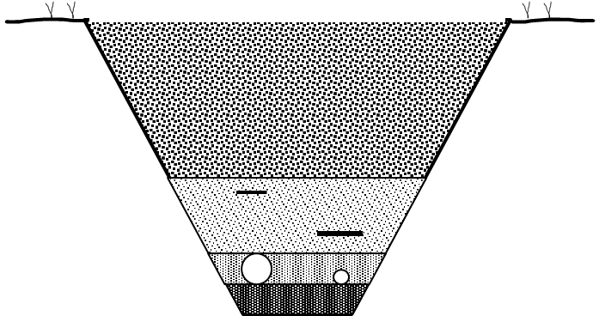
=7xxx.xxx UTENDØRS
Grøftetverrsnitt
Vegoverbygning
Slitelag ++577777=7610.001%VDZ.001.001
Bindlag ++577777=7610.001%VDZ.002.001
Øvre bærelag ++577777=7610.001%VBZ.001.001
Gjenfylling ++577777=7140.001%VLZ.001.004
Nedre bærelag ++577777=7610.001%VBZ.001.002
Kabelmarkering ++577777=7140.001%VMZ.002.001
Kabelbeskyttelse ++577777=7140.001%VMZ.001.001
Beskyttelseslag ++577777=7140.001%VLZ.001.003
Forsterkningslag ++577777=7610.001%VBZ.001.003
Elektrorør ++577777=7850.001%KQG.001.011
(Trekkerør for tele)
Sidefylling ++577777=7140.001%VLZ.001.002
Fundament ++577777=7140.001%VLZ.001.001
Lavspentkabel ++577777=7840.001.010%KWA.001.007

